Slide 1

TRƯỜNG ĐẠI HỌC SƯ PHẠM HÀ NỘI
KHOA CÔNG NGHỆ THÔNG TIN
ĐỀ TÀI:
ÁP DỤNG THUẬT TOÁN MINIAX
GIẢI QUYẾT BÀI TOÁN CỜ CARO
SINH VIÊN THỰC HIỆN ĐỀ TÀI:
Phạm Quang Huy

Slide 2
NỘI DUNG TRÌNH BÀY
Tổng quan về trò chơi đối kháng trí tuệ
Trí tuệ nhân tạo trong các trò chơi đối kháng hiện nay
Thuật toán minimax trong trò chơi cờ caro
Mô phỏng trò chơi cờ caro
Đánh giá và kết luận
Tài liệu tham khảo

Slide 3
NỘI DUNG TRÌNH BÀY
Tổng quan về trò chơi đối kháng trí tuệ
Trí tuệ nhân tạo trong các trò chơi đối kháng hiện nay
Thuật toán minimax trong trò chơi cờ caro
Mô phỏng trò chơi cờ caro
Đánh giá và kết luận
Tài liệu tham khảo

Slide 4
1. Tổng quan về trò chơi đối kháng trí tuệ
a. Giới thiệu
Trò chơi đối kháng trí tuệ: là trò chơi gồm các quân trên bàn được cho di chuyển hoặc được đặt trên một bề mặt phẳng hay bảng, tuân theo một hệ thống luật.
Board game thường sử dụng vật dụng đi kèm như các lá bài, xí ngầu, quân cờ,… để hỗ trợ cho cuộc chơi.
Một số ví dụ của Board game: Cờ caro, cờ vua, cờ vây, cờ tướng, cờ thế, …

Slide 5
1. Tổng quan về trò chơi đối kháng trí tuệ
b. Trò chơi cờ caro
Cờ carô là một trò chơi dân gian. Cờ carô trong tiếng Nhật là 五目並べ (gomoku narabe), tiếng Anh, sử dụng lại tiếng Nhật, gọi là gomoku.

Slide 6
1. Tổng quan về trò chơi đối kháng trí tuệ
c. Cách chơi trò chơi cờ caro
Ban đầu loại cờ này được chơi bằng các quân cờ vây.
Quân đen đi trước và người chơi lần lượt đặt một quân cờ của họ trên giao điểm còn trống.
Người thắng là người đầu tiên có được một chuỗi liên tục gồm 4 quân hàng ngang, hoặc dọc, hoặc chéo không bị chặn đầu nào. Nếu bị chặn một đầu thì người đó cần có chuỗi 5 quân liên tục mới thắng.
Trong các luật bổ sung như vậy thì luật renju (theo tên gọi của người Nhật) là phức tạp và chặt chẽ nhất, đồng thời cũng giúp cân bằng cơ hội của quân trắng (đi sau) với quân đen.

Slide 7
NỘI DUNG TRÌNH BÀY
Tổng quan về trò chơi đối kháng trí tuệ
Trí tuệ nhân tạo trong các trò chơi đối kháng hiện nay
Thuật toán minimax trong trò chơi cờ caro
Mô phỏng trò chơi cờ caro
Đánh giá và kết luận
Tài liệu tham khảo

Slide 8
2. Trí tuệ nhân tạo trong các trò chơi đối kháng hiện nay
a. Tổng quan
Một số trò chơi boardgame cho phép các đối tượng di chuyển dựa trên các hướng đơn giản (trái, phải, trên dưới) với đầu vào là “một ngã rẽ mới”.
Một quân cờ trong game cờ vua phụ thuộc vào việc người chơi đi theo các hướng mà quân cờ có thể di chuyển để tạo ra các thế cờ mới.
=> Đây là trí tuệ nhân tạo trong trò chơi cờ vua đơn giản nhất. Có một đầu vào (thay đổi lượt, hành động của người chơi), sau đó là một phản hồi khác nhau từ đối tượng/ công cụ/ bộ bài/ hoặc bất cứ thứ gì dựa trên đầu vào mới.

Slide 9
2. Trí tuệ nhân tạo trong các trò chơi đối kháng hiện nay
b. AI chiến thằng các trò chơi bằng cách nào
Bằng việc tính toán các trường hợp, dựa trên các thuật toán như minimax, Breadth-first search, Depth-first search, Bidirectional Search hoặc kinh nghiệm được truyền tải từ con người.
Các thuật toán tìm kiếm thông tin sử dụng kiến thức miền. Các chiến lược tìm kiếm được cung cấp thông tin có thể tìm ra giải pháp hiệu quả hơn so với chiến lược tìm kiếm không có thông tin. Tìm kiếm thông tin còn được gọi là tìm kiếm theo phương pháp Heuristic.

Slide 10
NỘI DUNG TRÌNH BÀY
Tổng quan về trò chơi đối kháng trí tuệ
Trí tuệ nhân tạo trong các trò chơi đối kháng hiện nay
Thuật toán minimax trong trò chơi cờ caro
Mô phỏng trò chơi cờ caro
Đánh giá và kết luận
Tài liệu tham khảo

Slide 11
3. Giải thuật minimax trong trò chơi cờ caro
a. Thuật toán minimax
Minimax là một thuật toán đệ quy được sử dụng để chọn nước đi tối ưu cho một người chơi.
Giả sử rằng đối thủ cũng đang chơi một cách tối ưu. Mục đích của thuật toán là tối thiểu hóa (minimize) tổn thất vốn được dự tính có thể là "tối đa" (maximize).
Thuật toán này dựa trên kỹ thuật tìm kiếm đối nghịch. Trong một bài toán tìm kiếm thông thường, giải pháp tối ưu sẽ là một chuỗi các hành động dẫn đến trạng thái mục tiêu

Slide 12
3. Giải thuật minimax trong trò chơi cờ caro
b. Mô tả thuật toán minimax
Hai đối thủ trong trò chơi được gọi là MIN và MAX.
– Mỗi nút lá có giá trị:
• 1 nếu là MAX thắng,
• 0 nếu là MIN thắng.
– Minimax sẽ truyền các giá trị này lên cao dần trên đồ thị, qua các nút cha mẹ kế tiếp theo các luật sau:
• Nếu trạng thái cha mẹ là MAX, gán cho nó giá trị lớn nhất có trong các trạng thái con.
• Nếu trạng thái cha mẹ là MIN, gán cho nó giá trị nhỏ nhất có trong các trạng thái con.

Slide 13
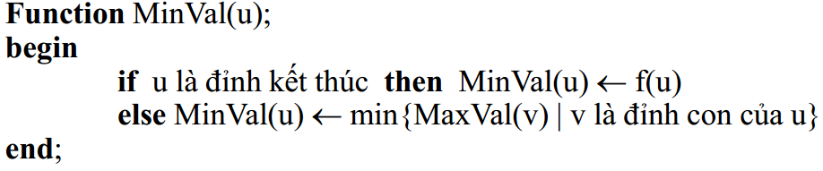
3. Giải thuật minimax trong trò chơi cờ caro
b. Mô tả thuật toán minimax

Slide 14
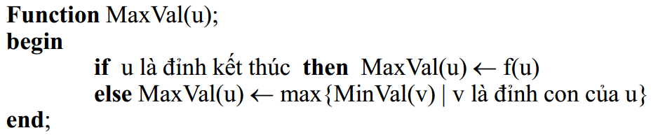
3. Giải thuật minimax trong trò chơi cờ caro
b. Mô tả thuật toán minimax

Slide 15
NỘI DUNG TRÌNH BÀY
Tổng quan về trò chơi đối kháng trí tuệ
Trí tuệ nhân tạo trong các trò chơi đối kháng hiện nay
Thuật toán minimax trong trò chơi cờ caro
Mô phỏng trò chơi cờ caro
Đánh giá và kết luận
Tài liệu tham khảo

Slide 16
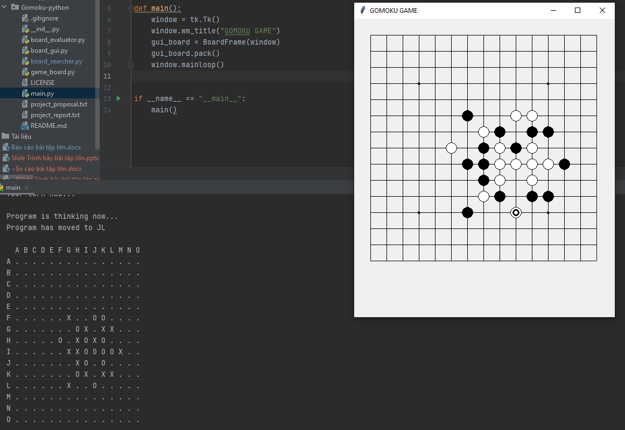
4. Mô phỏng trò chơi cờ caro

Slide 17
NỘI DUNG TRÌNH BÀY
Tổng quan về trò chơi đối kháng trí tuệ
Trí tuệ nhân tạo trong các trò chơi đối kháng hiện nay
Thuật toán minimax trong trò chơi cờ caro
Mô phỏng trò chơi cờ caro
Đánh giá và kết luận
Tài liệu tham khảo

Slide 18
5. Đánh giá và kết luận
- Đánh giá:
Hình dung được thuật toán minimax và cách cài đặt của thuật toán
Áp dụng vào trò chơi cờ caro, từ đó có kiến thức tư duy tốt hơn về thuật toán tìm kiếm và gia tăng kinh nghiệm lập trình
- Kết luận:
Thiết kế và triển khai thành công phần mềm trò chơi cở caro với thuật toán minimax.

Slide 19
NỘI DUNG TRÌNH BÀY
Tổng quan về trò chơi đối kháng trí tuệ
Trí tuệ nhân tạo trong các trò chơi đối kháng hiện nay
Thuật toán minimax trong trò chơi cờ caro
Mô phỏng trò chơi cờ caro
Đánh giá và kết luận
Tài liệu tham khảo

Slide 20
6. Tài liệu tham khảo
[1]. Phạm Thọ Hoàn, Phạm Thị Anh Lê. Trí tuệ nhân tạo artificial intelligence. Khoa công nghệ thông tin. Trường đại học sư phạm Hà Nội.
[2]. The British University in Egypt. Artificial inelligence definition, ethics and standards. Ziyad Mohammed, 2019.
[3]. Javier Andreu Perez, Fani Deligianni, Daniele Ravi and Guang-Zhong Yang. Artificial Intelligence and Robotics. Uk-ras network.
[4]. Simardeep Singh Saini. Mimicking Human Player Strategies in Fighting Games Using Game Artificial Intelligence Techniques. Simardeep Singh Saini 2014

Slide 21
CẢM ƠN CÔ VÀ CÁC BẠN ĐÃ LẮNG NGHE!

